Slide 1
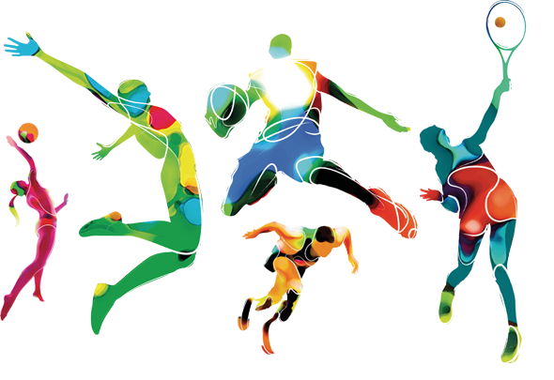
Mit App Inventor : Sportnik
Fakulteta za Matematiko in fiziko
Praktična matematika, prvi letnik
Dimitar Stoilkov
Eva Jereb
Hana Kebel

Slide 2
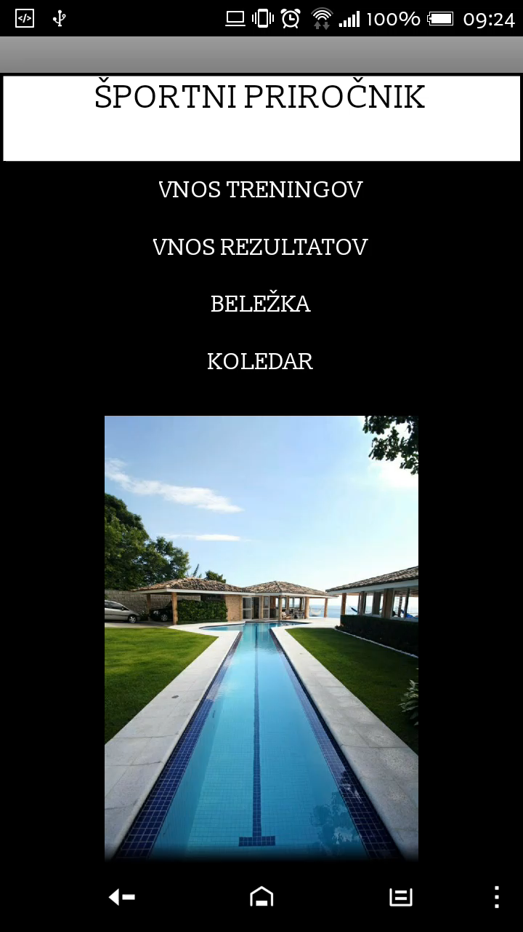
Prikaz delovanja

Slide 3
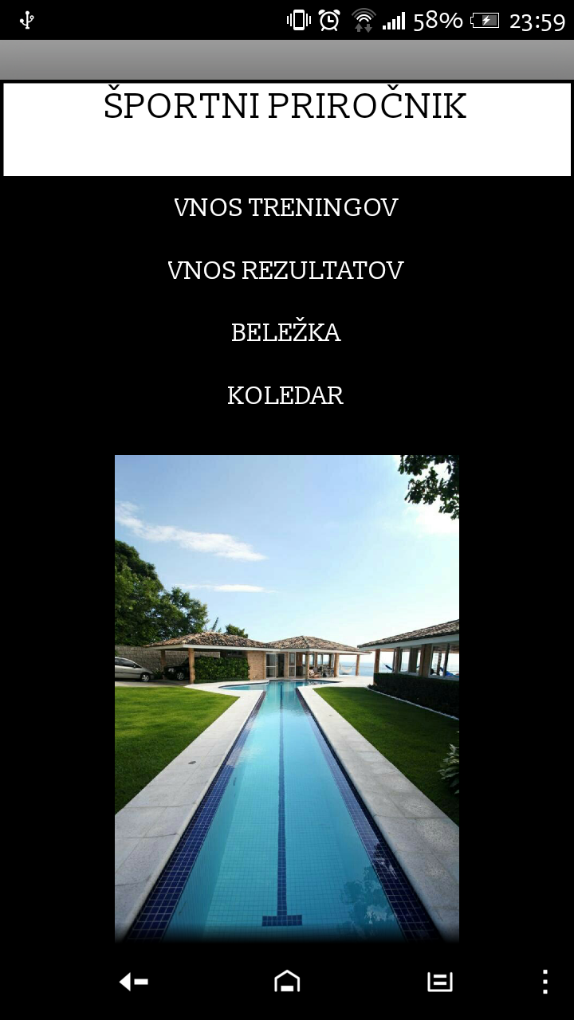
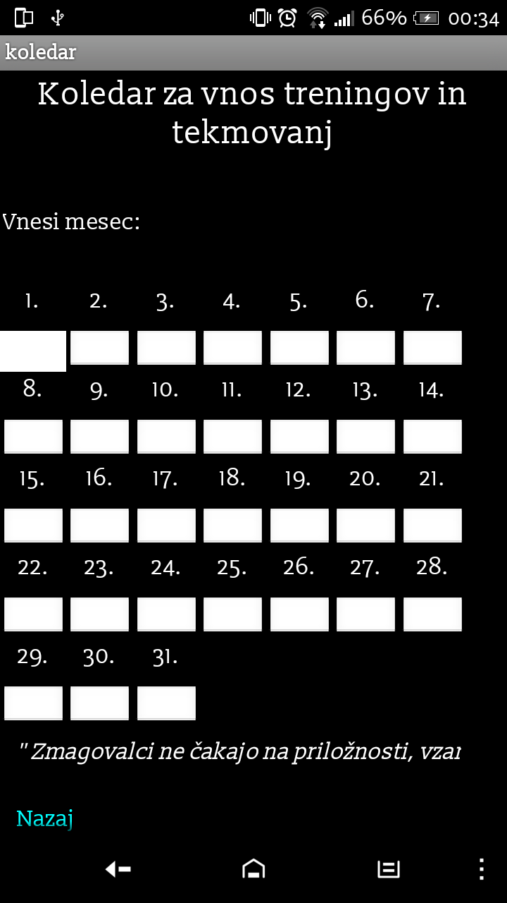
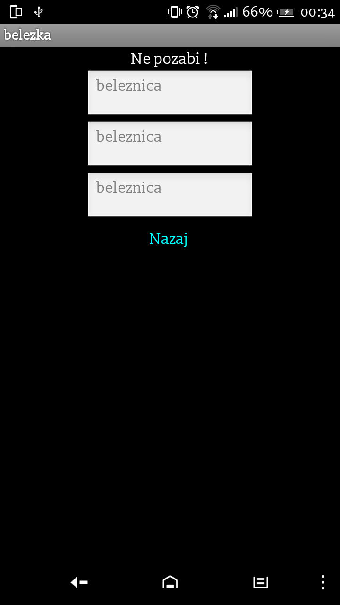

Slide 4
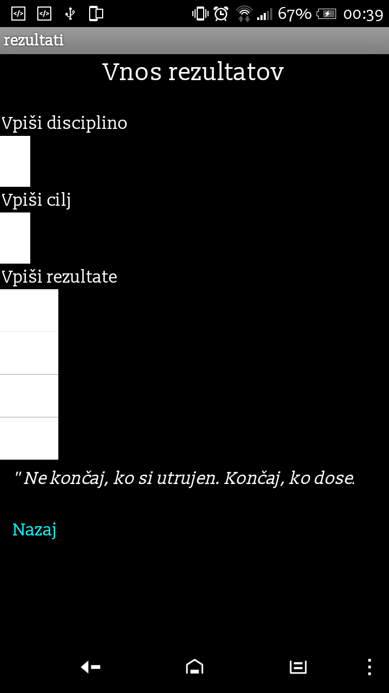
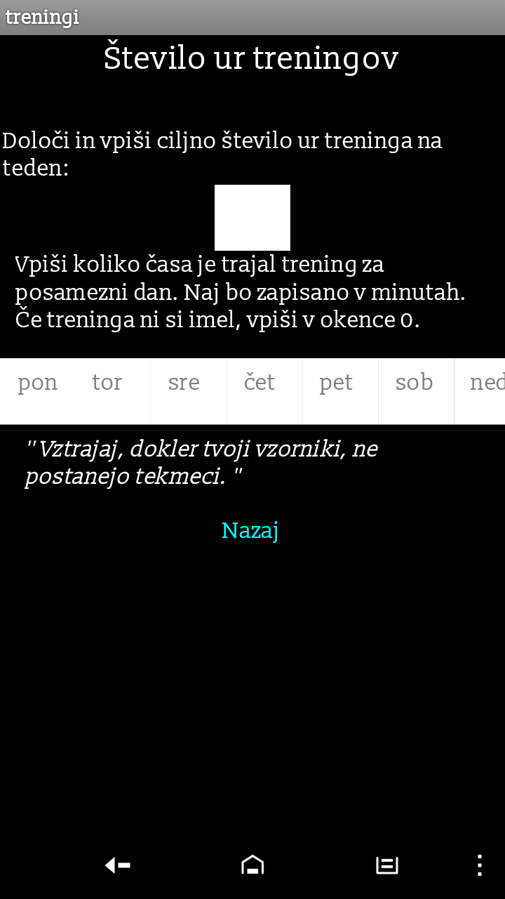

Slide 5
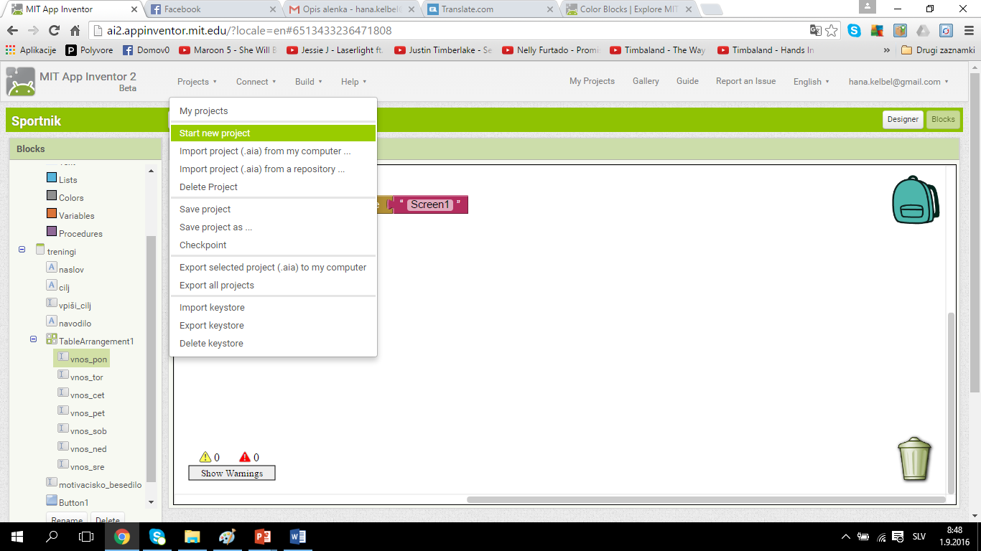
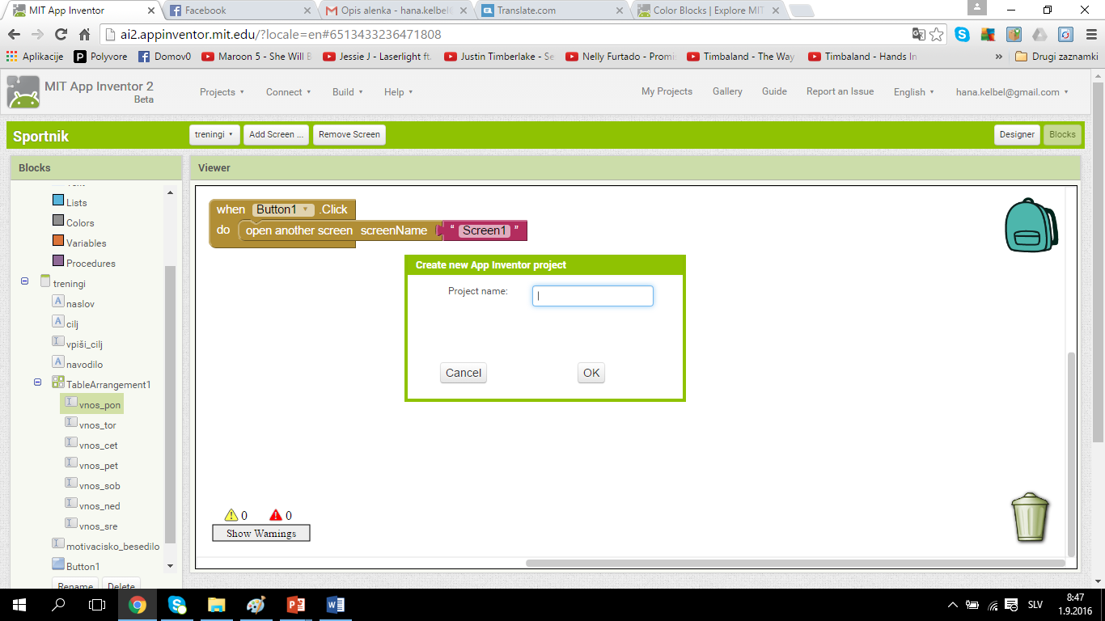
Razvoj aplikacije
Dodajanje novega projekta
Poimenovanje

Slide 6
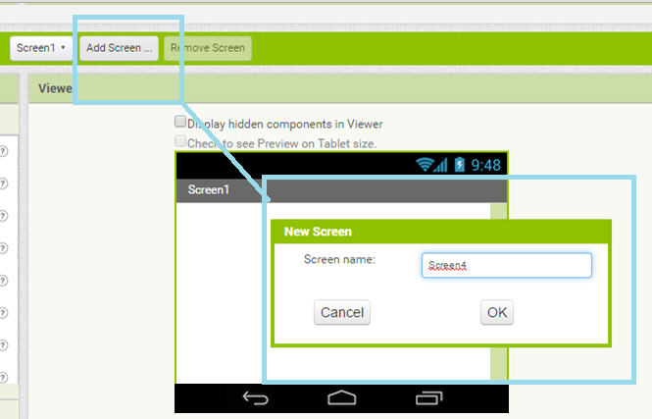
Dodajanje novega zaslona
Poimenovanje

Slide 7
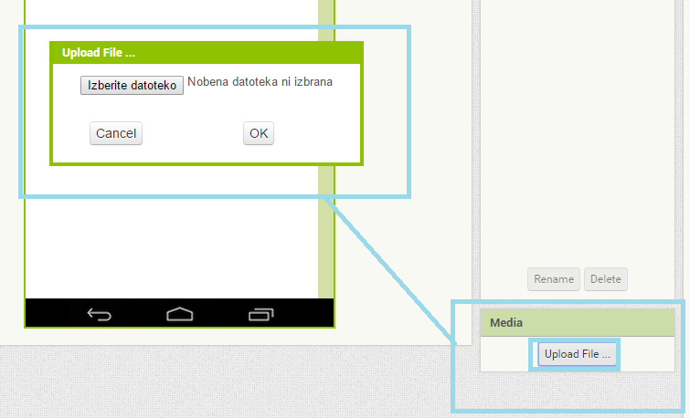
Dodajanje multimedije

Slide 8
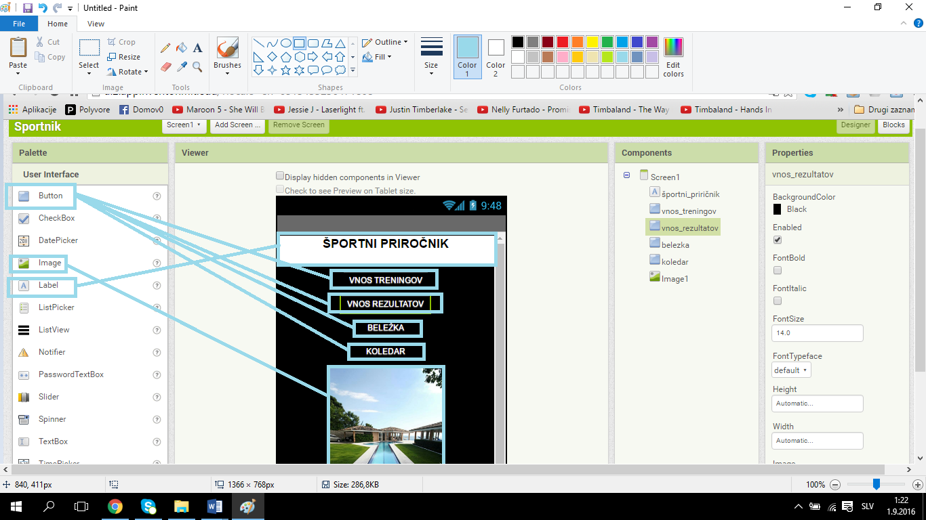
Osnovni zaslon
Sestavo osnovnega zaslona izberemo na desni strani

Slide 9
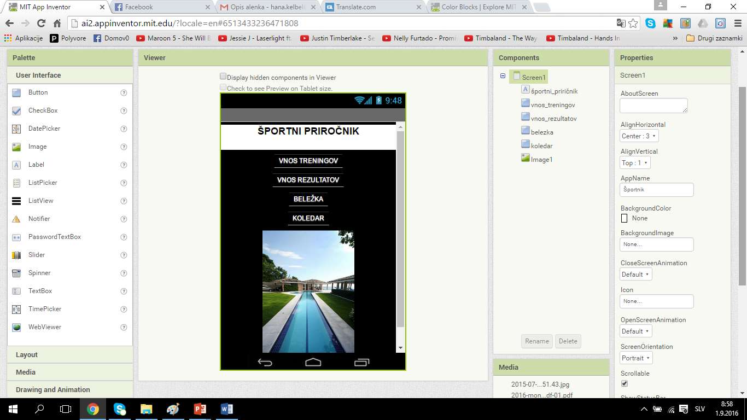
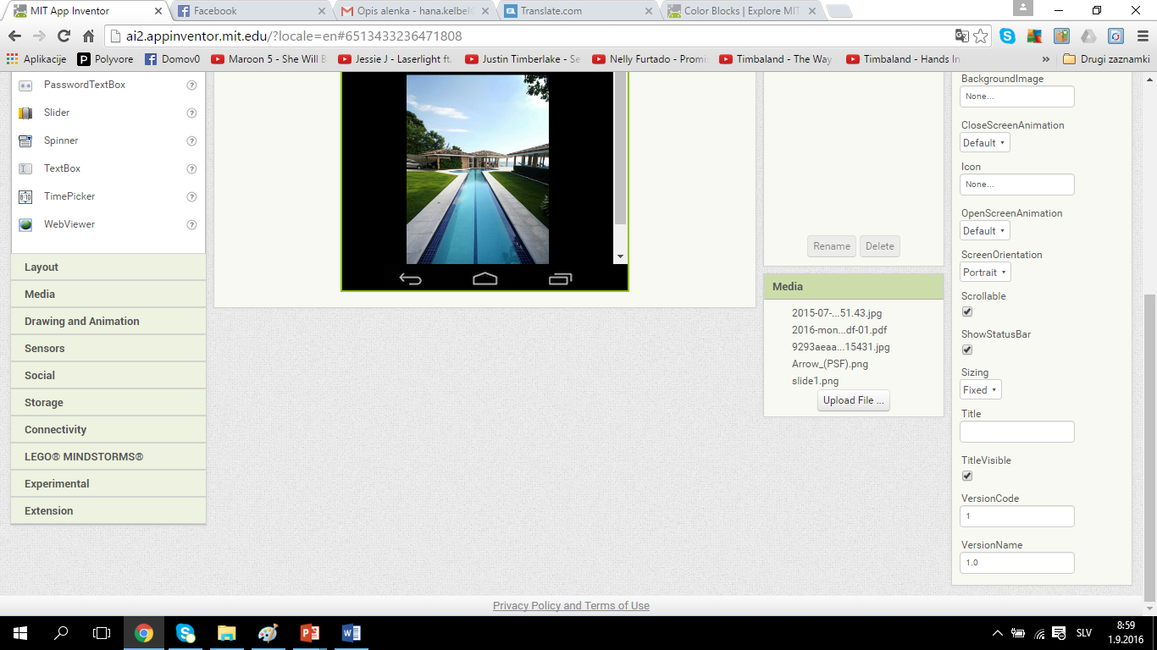
Na levi strani pa urejamo vse dodane elemente, ki smo jih dodali iz desne strani

Slide 10
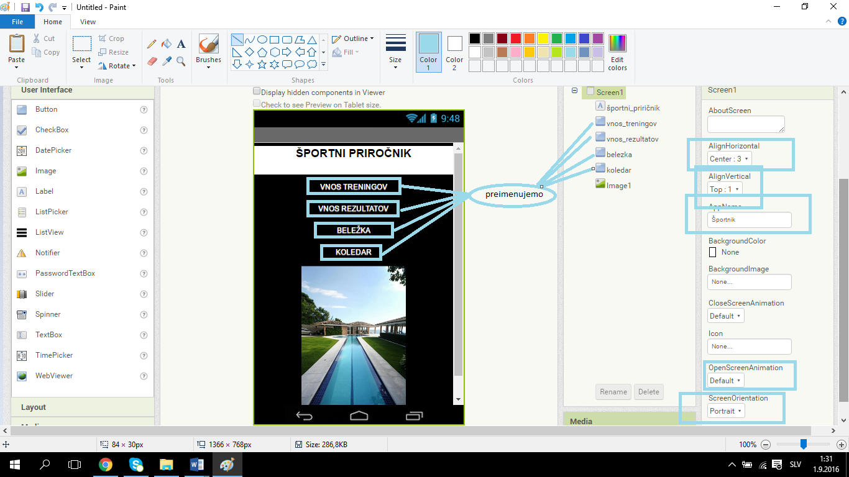
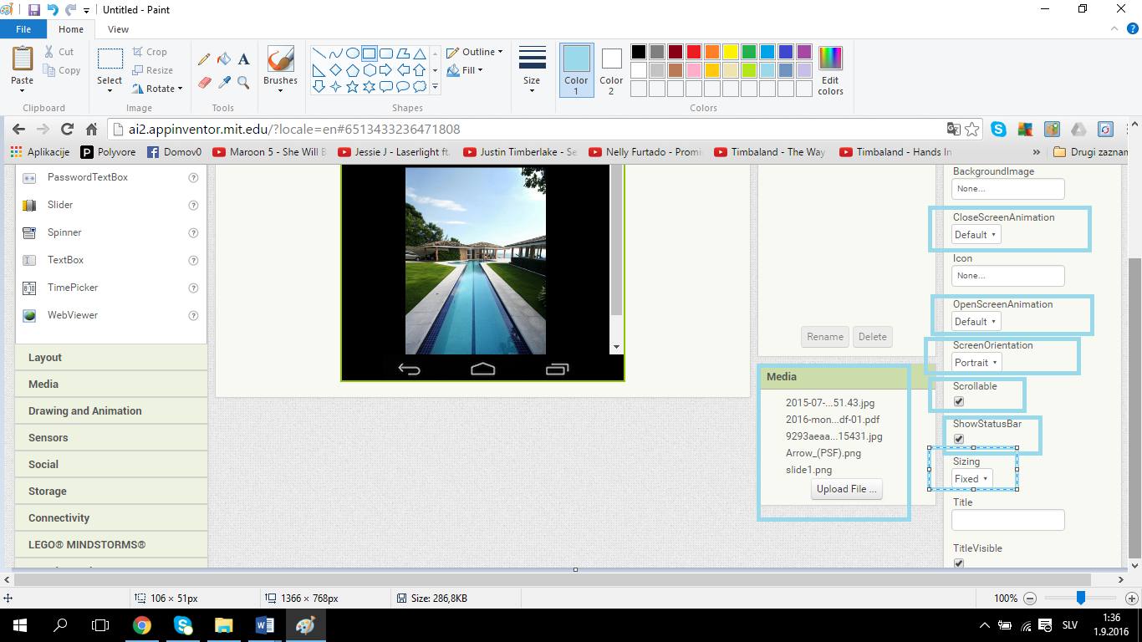
Poimenovanje gumbov
Urejanje lasnosti

Slide 11
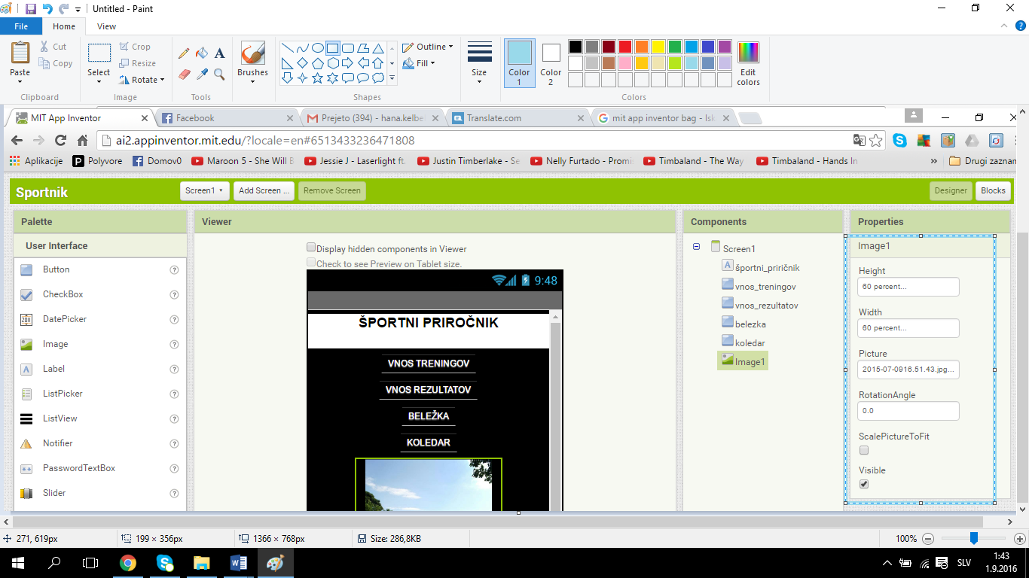
Urejanje slike, ki jo želimo na osnovnem zaslonu
Slike in ostali mediji so predhodno dodani v
Media

Slide 12
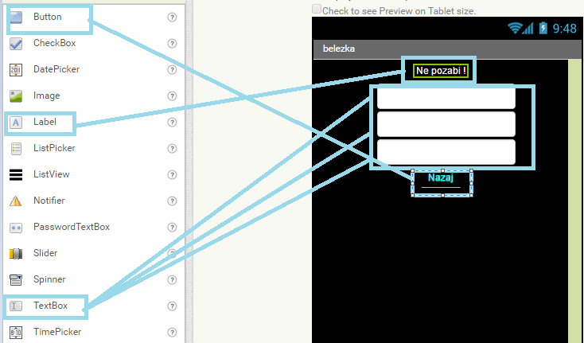
Zaslon : belezka

Slide 13
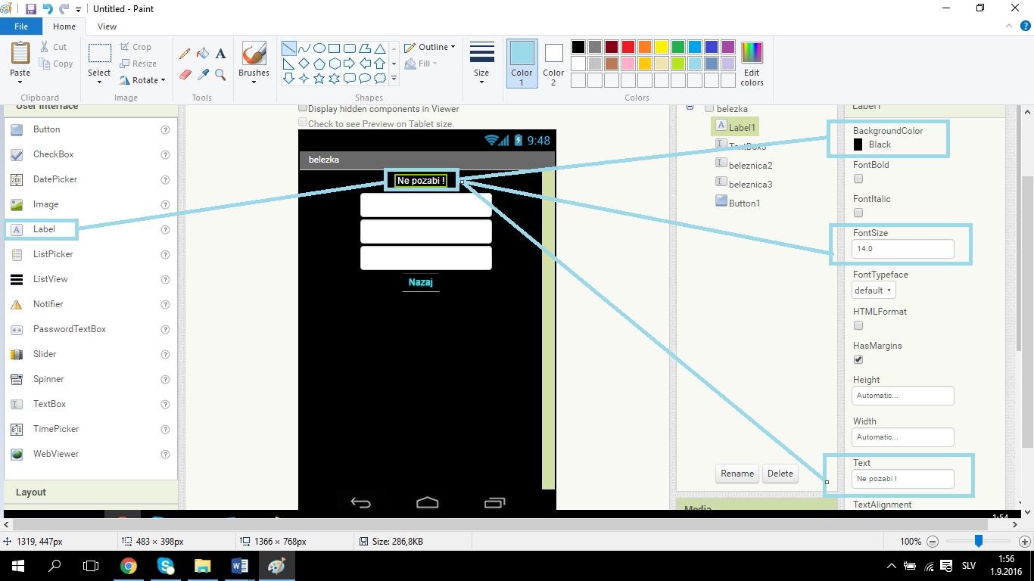
Urejanje ikone label

Slide 14
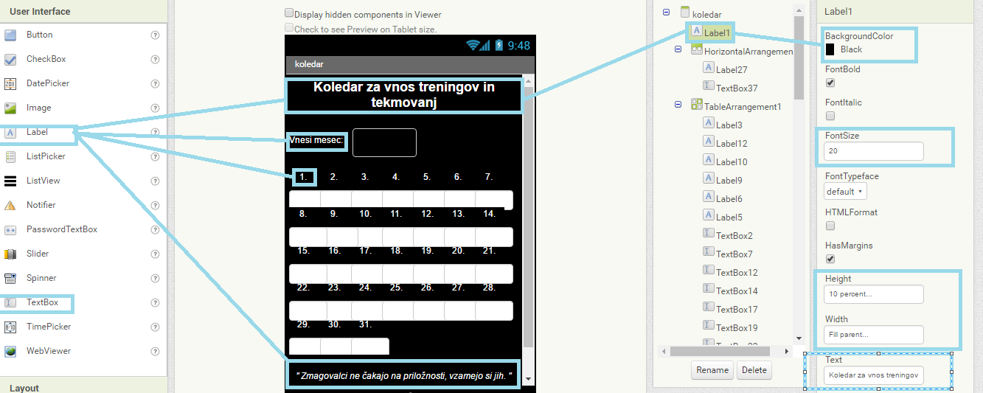
Zaslon : koledar

Slide 15
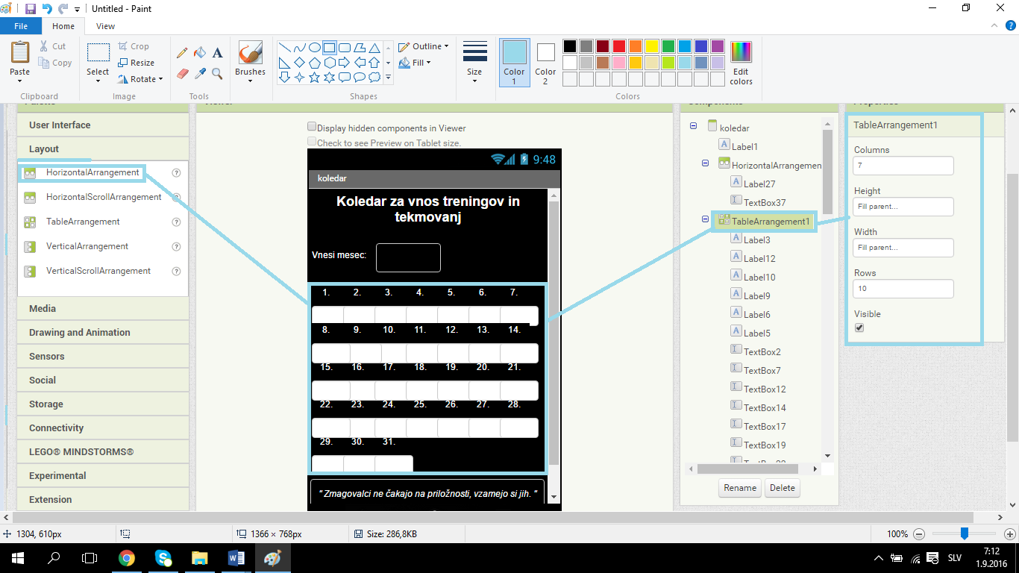
Koledar je sestavljen iz tabele

Slide 16
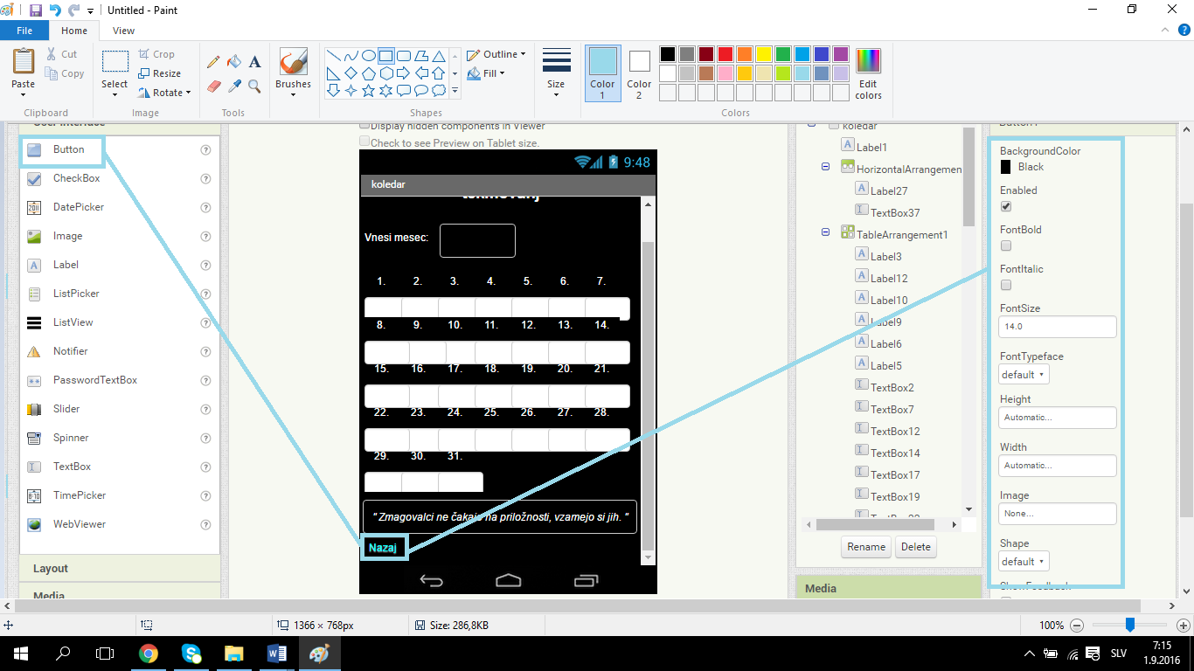
Urejanje gumba za vrnitev na osnovni zaslon

Slide 17
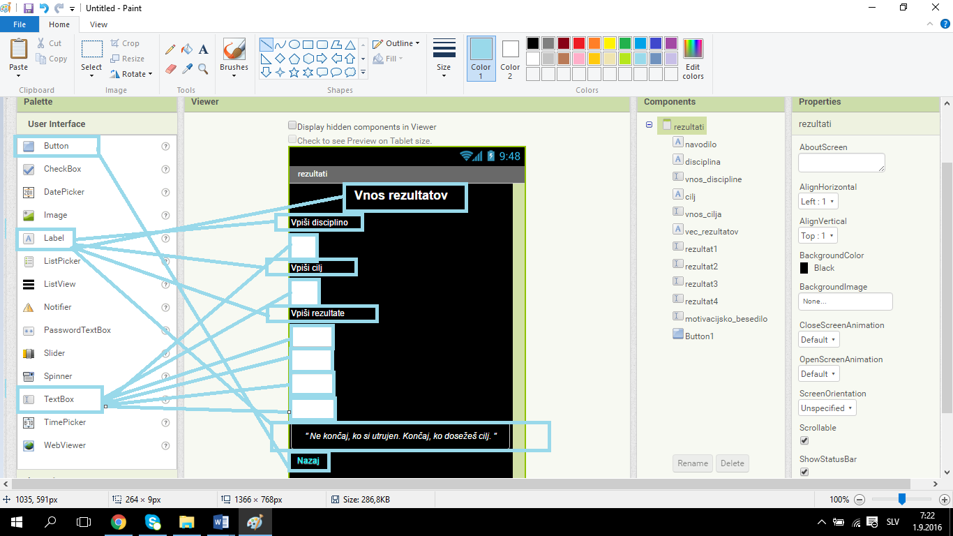
Zaslon : rezultati

Slide 18
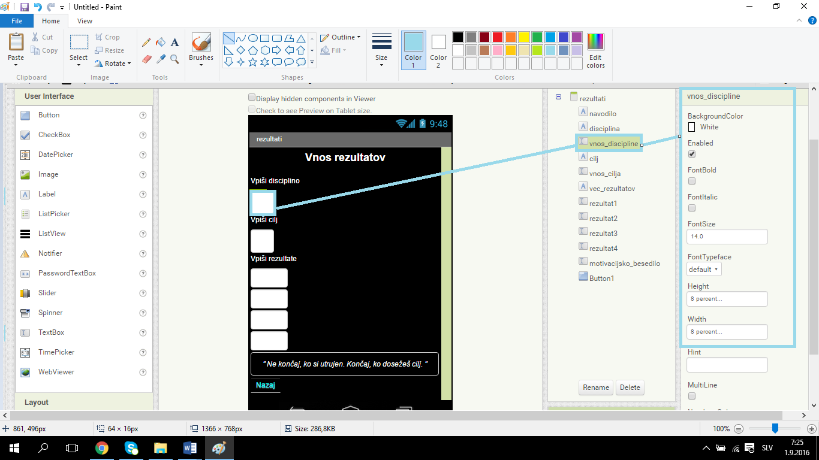
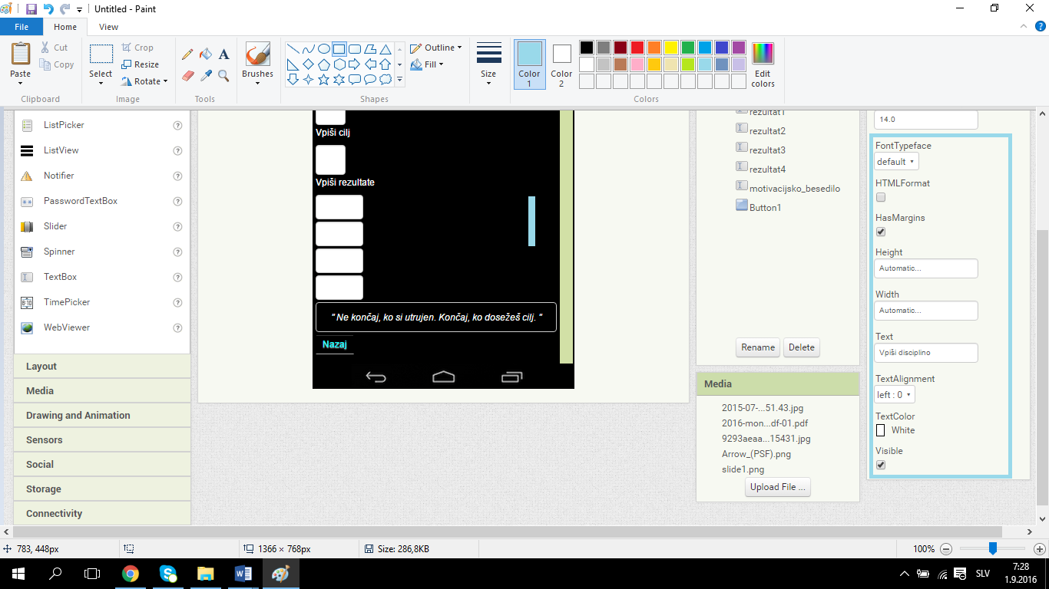
Urejanje elementa za tekstovno datoteko za vnos uporabnika

Slide 19
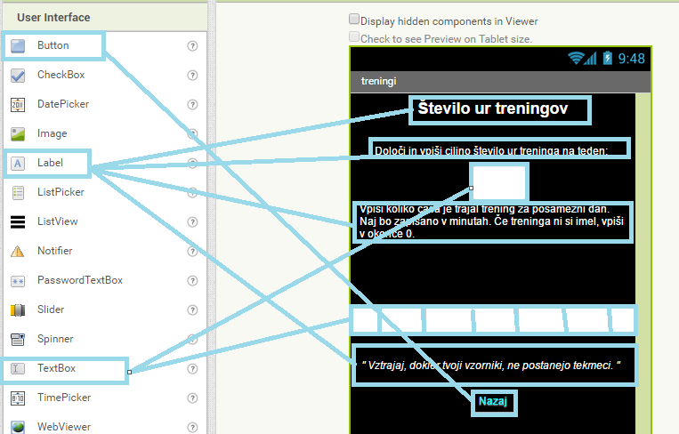
Zaslon : treningi

Slide 20
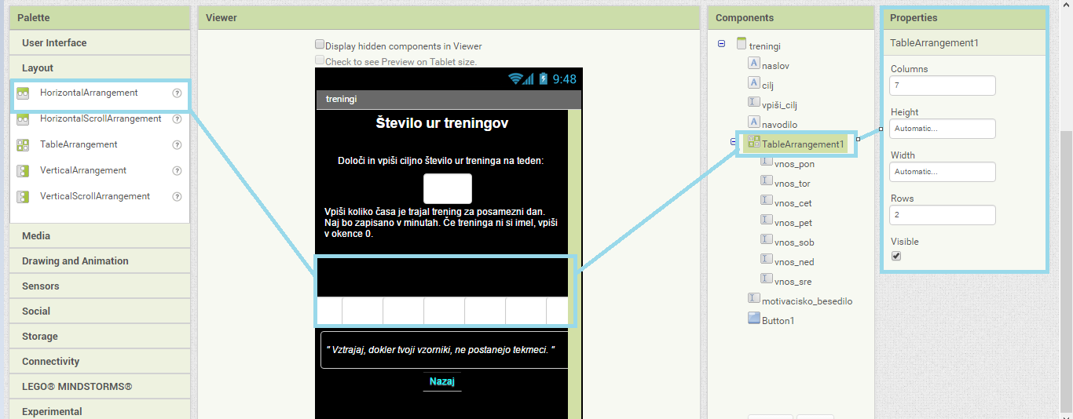

Slide 21
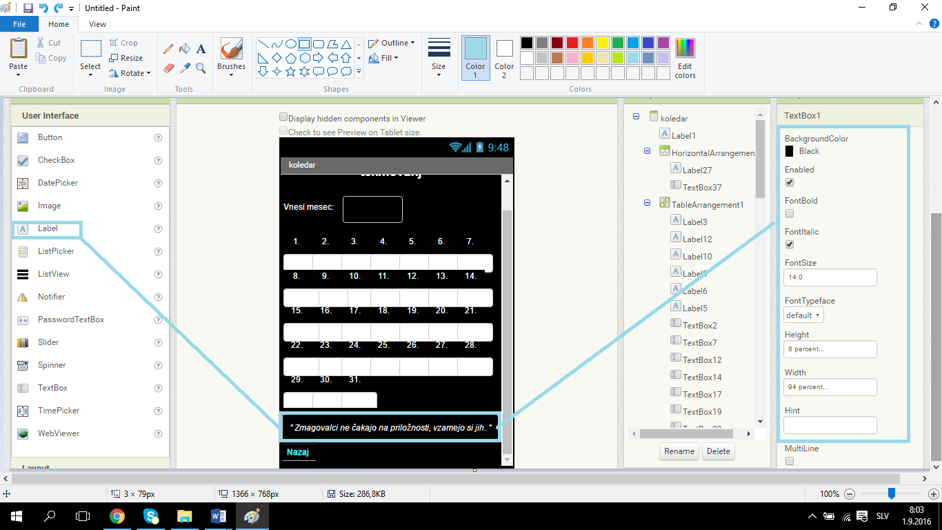
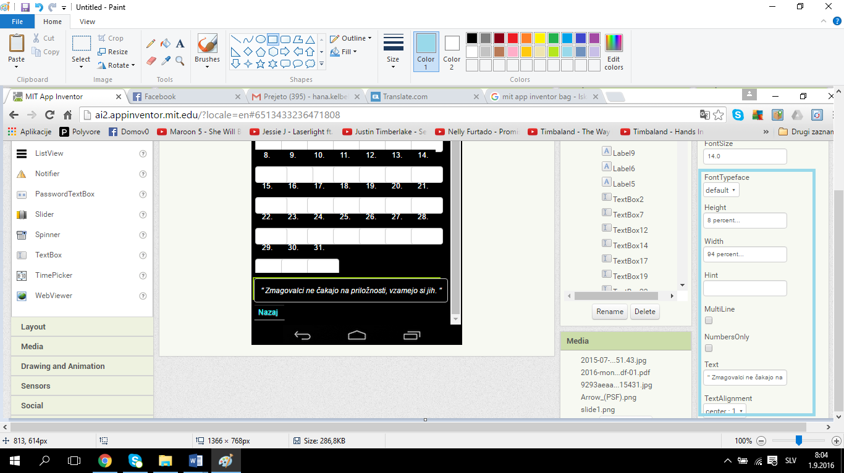

Slide 22
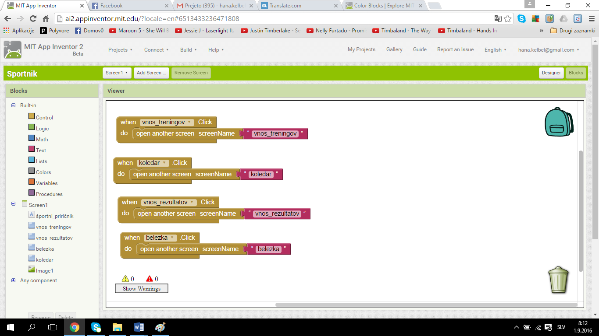
Logika v ozadju
Gumbe v osnovnem zaslonu spravimo v delovanje, tako da s klikom nanje odpremo željeni zaslon

Slide 23
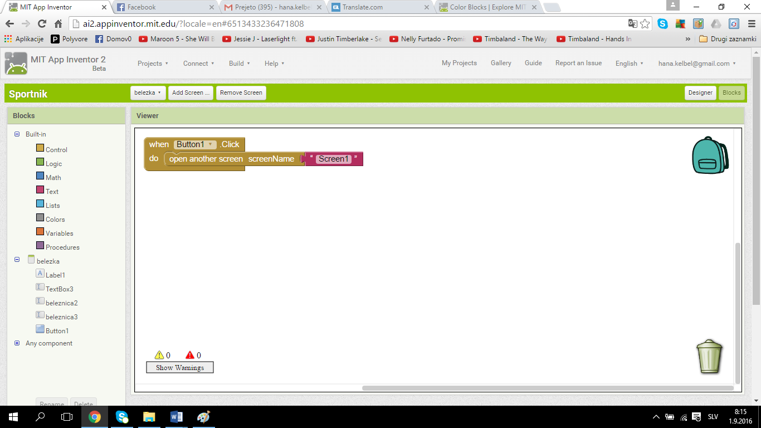
Gumb nazaj, ki nas vrne na osnovni zaslon deluje na isti način.

Slide 24
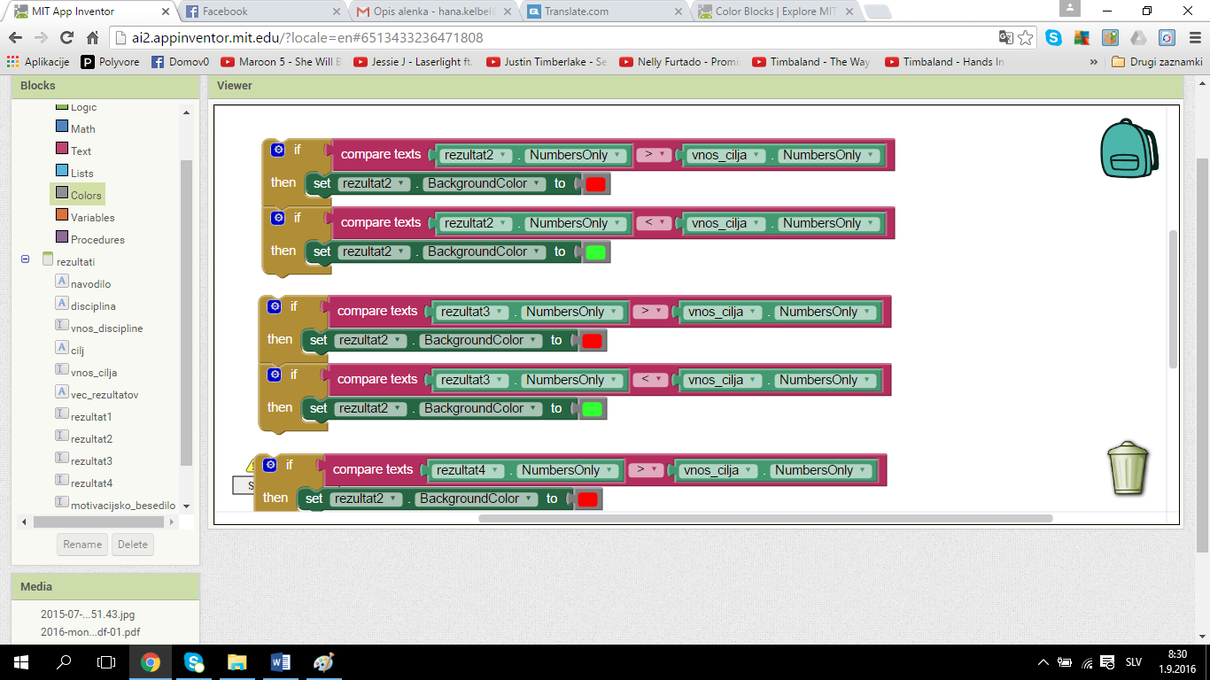
Nekateri podatki se pregledujejo in obarvajo ikone glede na vašene podatke. Pri vnosu cilja in dosedanjih rezultatov se bo slika rezultata obarvala rdeče, če še vedno ni doseženega cilja in zeleno, če je cilj že dosežen.

